Slide 1
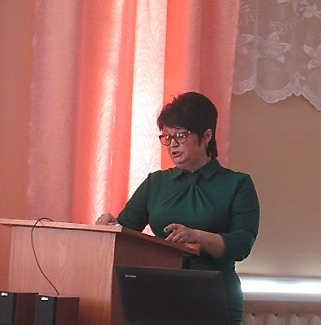
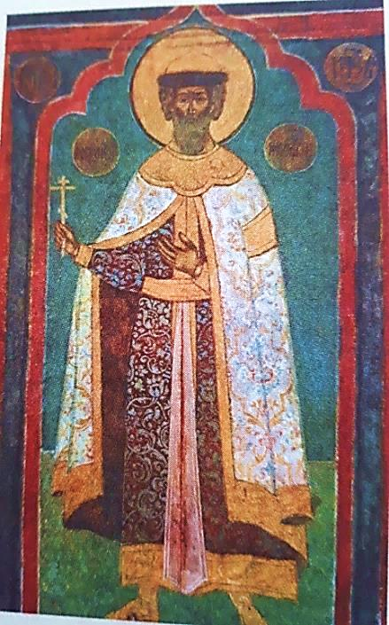
Цикл заседаний литературного кружка «Серебряное пёрышко»
о наследии Александра Невского «Не в силе Бог, а в правде»
Автор: Печникова Альбина Анатольевна,
учитель русского языка и литературы
МОУ «Зайковская СОШ №1»

Slide 2
Цикл заседаний литературного кружка «Серебряное пёрышко»
о наследии Александра Невского «Не в силе Бог, а в правде»
Цель:
решение актуальных вопросов в сфере духовно-нравственного воспитания и образования подрастающего поколения.
Задачи:
1)Приобщение подростков и молодежи к гражданско-патриотическим ценностям наследия Александра Невского;
2) Привлечение внимания образовательного сообщества к вопросам памяти предков в условиях технологизации современного образования;
3) Воспитание ответственных граждан России на основе традиционных российских духовно-нравственных и культурно-исторических ценностей.

Slide 3
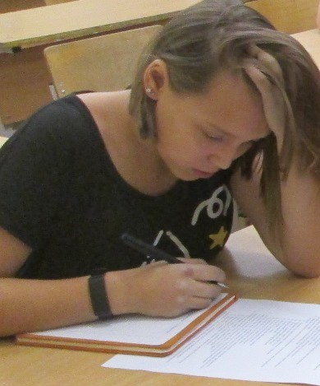
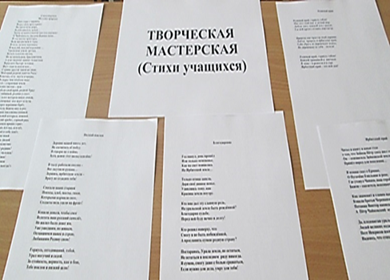
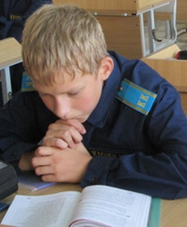
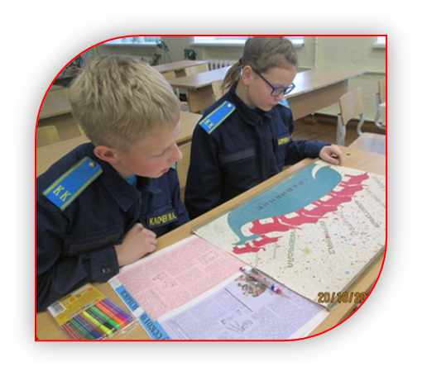
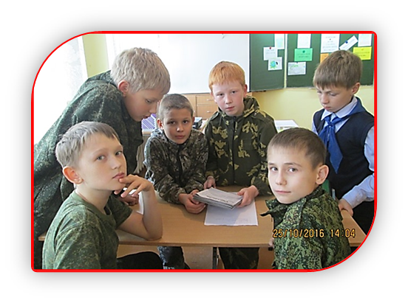
ЛИТЕРАТУРНОЕ ОБЪЕДИНЕНИЕ «СЕРЕБРЯНОЕ ПЁРЫШКО»
СОЧИНЯЕМ САМИ
«синквейн»
Крылатые слова | Комментарии
«Кто на Русь с мечом придет, от меча и погибнет!» | «Не в силе Бог, а в правде!» «Защитниками земля русская полнится…»
«кластер»

Slide 4
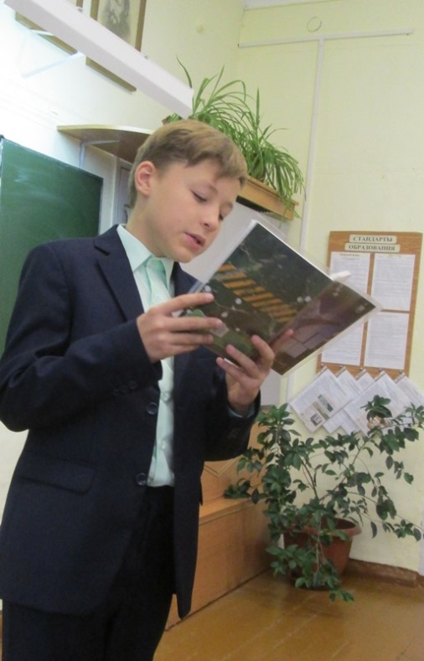
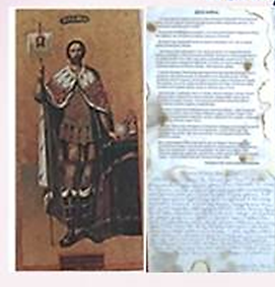
Литературная гостиная
Рассказ
Замятина А.
о значении
имени
«Александр»
по церковным
книгам
(греч. «защитник
людей»)
Малочисленное войско князя со словами
«Не в силе Бог, а в правде!», разбивает на
Неве морской десант шведского короля,
добывая князю доброе имя- Невский
Вместе с ними ушёл на дно замысел
рыцарей-крестоносцев превратить
православную Русь в католическую!

Slide 5
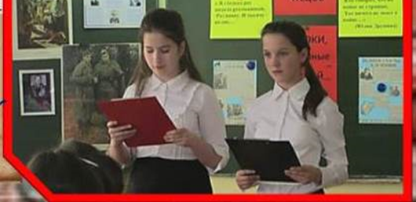
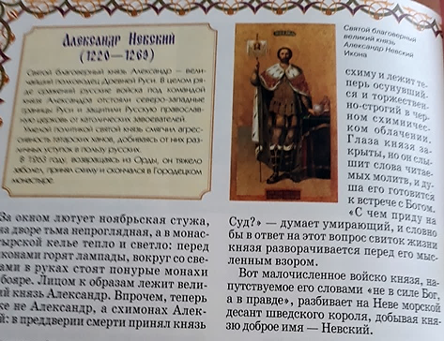
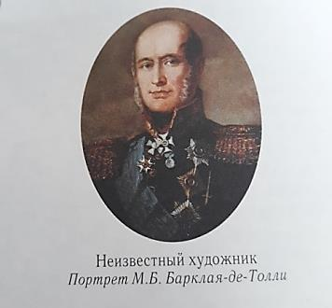
Слово об Александре Невском
Ледовое побоище
ПАМЯТЬ- ЭТО
ВОЗДУХ РОССИИ…
«Кто на Русь с
мечом придет,
от меча и погибнет!» »
Письмо Александру Невскому
Здравствуй, князь. Пишет тебе ученик…
Ведущие: члены
кружка «Серебряное
пёрышко» Лена и Варя
За переход на шведский берег Михаил Барклай-де-Толли получил орден Святого
Александра Невского, который учредила Екатерина II, и повышение в чине.
«За победу, одержанную в 1240 году в устье реки Ижоры на берегу Невы, Александра,
княжившего в Новгороде, прозвали Невским»,- начала свой рассказ Карманова Лиза…

Slide 6
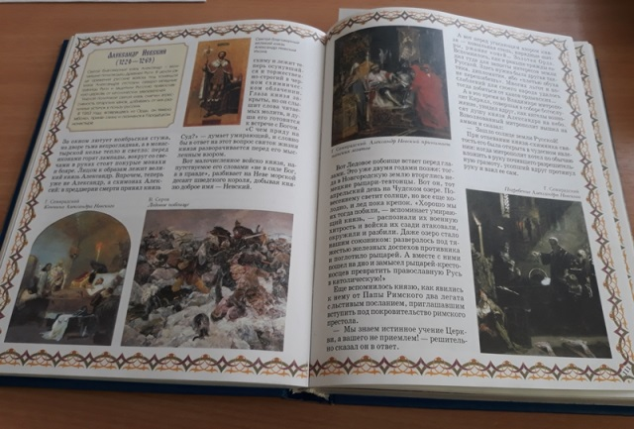
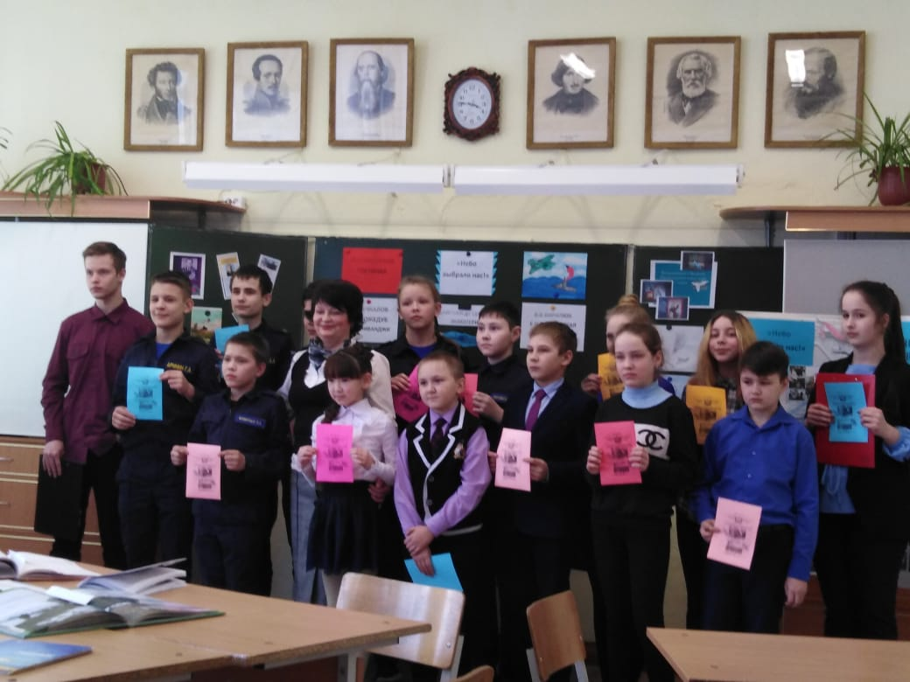
Дискуссионный
клуб
«Не в силе Бог,
а в правде?»
Сегодня мы начинаем встречу в нашем дискуссионном клубе с вопроса о силе духа и
православной вере человека. Скажите, почему Александра Невского причислили к духу Святых?

Slide 7
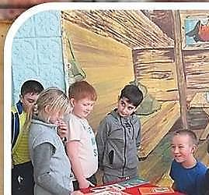
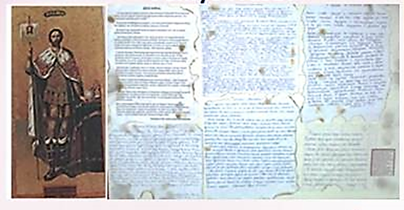
««Не в силе Бог, а в правде»
Кружковцы в роли спецкоров
берут интервью у ребят начальной школы
Конкурс сочинений
«Не в силе Бог,
а в правде!»
«Страницы памяти»
Стихи об исторических
личностях эпохи
Александр Невский

Slide 8
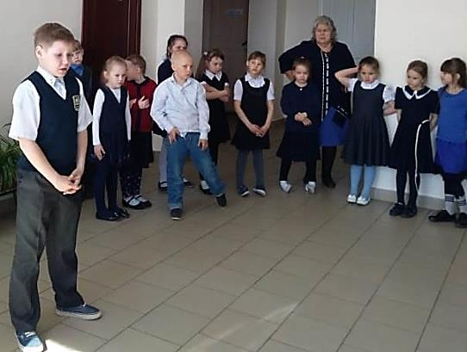
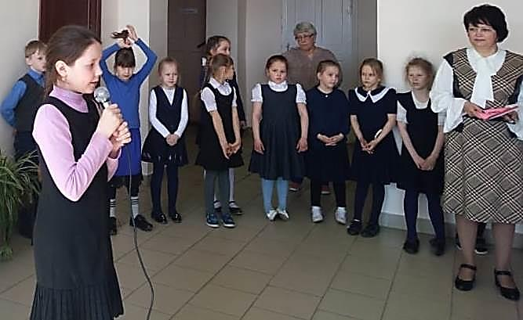
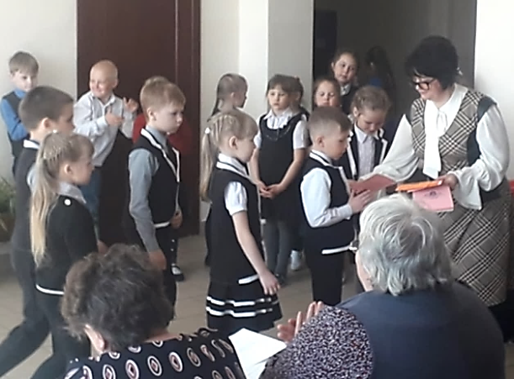
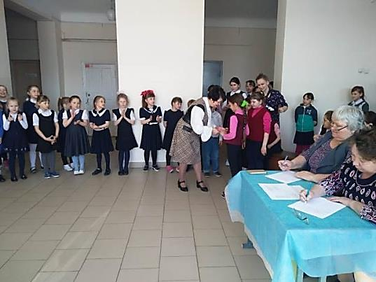
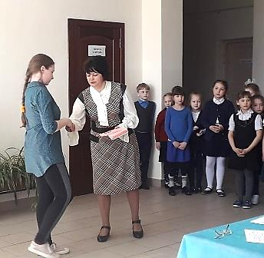
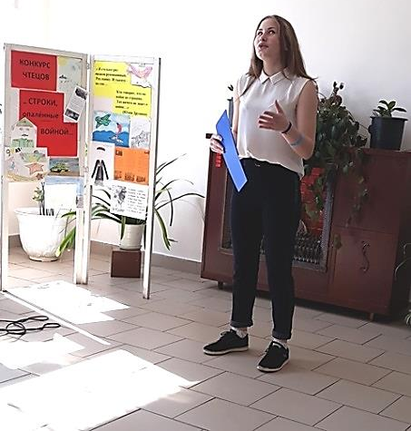
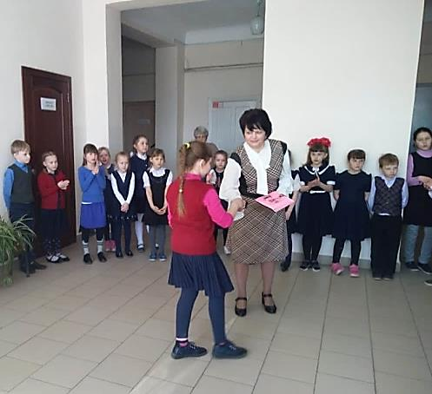
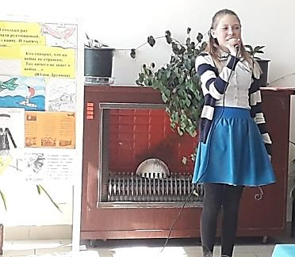
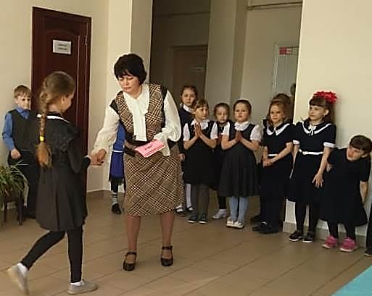
Рассказы о великих полководцах, прославивших Русь

Slide 9
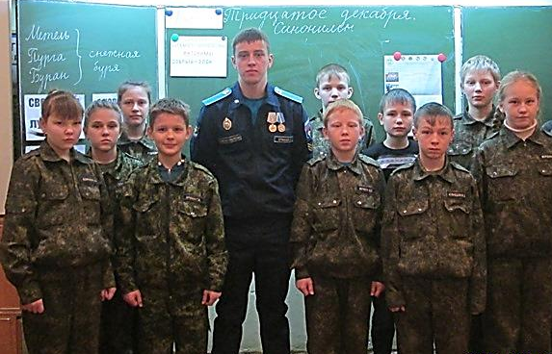
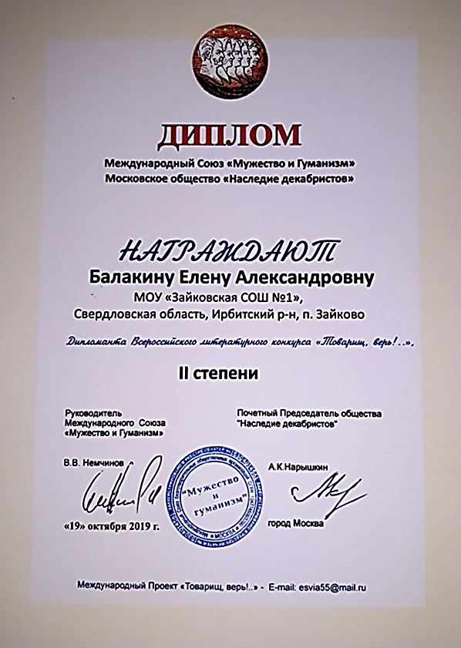
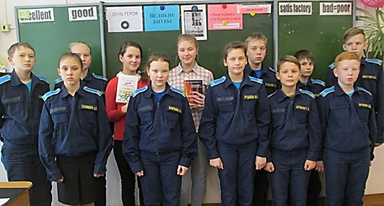
Международный союз «Мужество и гуманизм» Московское общество «Наследие»

Slide 10
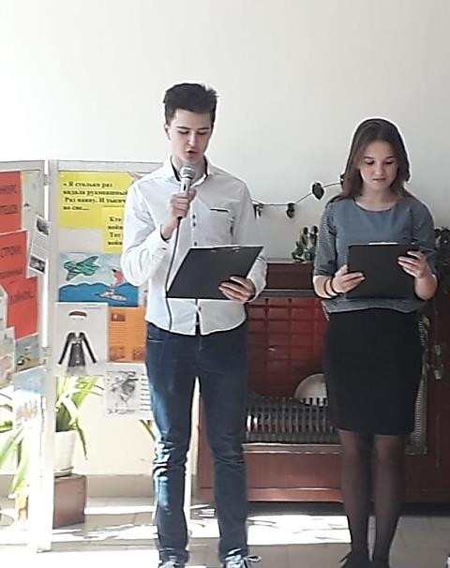
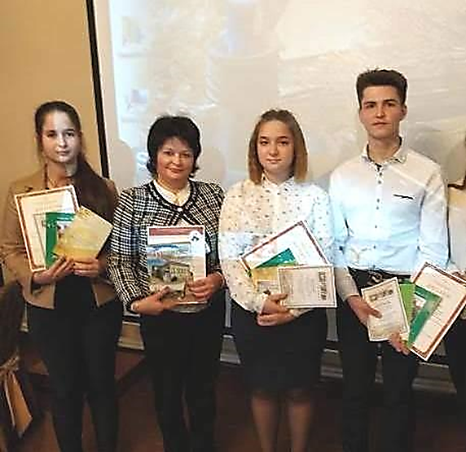
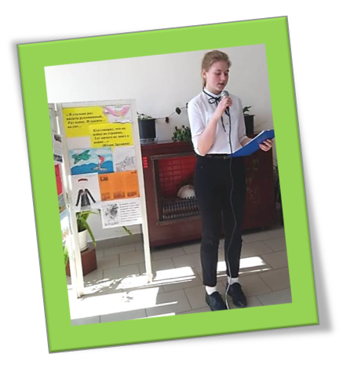
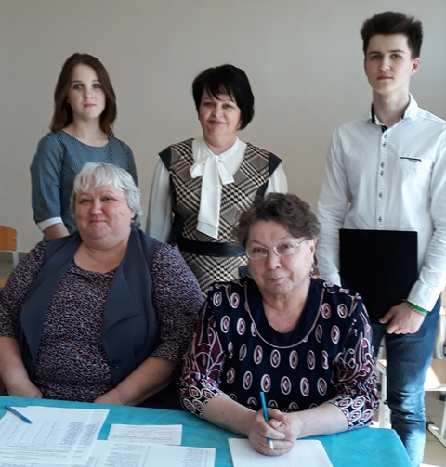
Отрывок из сочинения учащегося
Горе всех русских людей было невыразимым, когда они узнали о смерти своего ангела-хранителя: им казалось, что Отечество на пороге гибели: некому будет защитить их от нападений немцев и литовцев, жестоких ханов. Покидая Александро-Невскую лавру в Санкт-Петербурге, теперешнее пристанище заступника нашего перед Богом, я понял, что чудеса и сила живут в каждом из нас. Важно лишь слышать и чувствовать волю Божию, думать в первую очередь не о своем благе, а о тех, кто рядом с тобой, стараться помогать своим ближним, следуя примеру Святого князя Александра Ярославовича Невского.
Нужно сохранить уважение к памяти наших предков, чтобы никому нельзя
было посметь принизить их нравственный подвиг!

